Slide 1
Electrónica Aplicada II
Prof. Titula Ing. Eduardo A González
FUENTES DE ALIMENTACIÓN REGULADORES LINEALES DISCRETOS

Slide 2
Circuitos Rectificadores
Objetivos
1- Describir los circuitos reguladores de lineales discretos más usuales, analizar la características distintivas y definir sus parámetros de calidad.

Slide 3
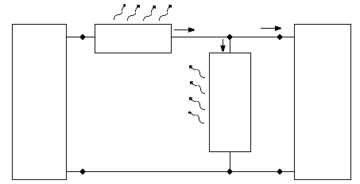
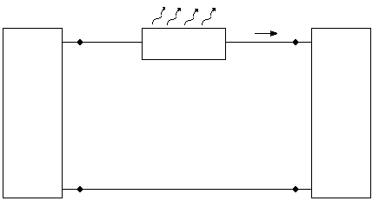
Introducción a los reguladores lineales.
Energía disipada como calor
Tipos más usuales.
Ir
IL
Resistencia
Ireg
Fuente
primaria, rectificador
y filtro
R
e
g
u
l
a
d
o
r
Energía disipada
como calor
VL
Carga
Diagrama en bloque de una fuente de alimentación lineal regulada en paralelo
Energía disipada como calor
IL
Regulador
Fuente
primaria, rectificador
y filtro
VL
Carga
Diagrama en bloque de una fuente de alimentación lineal regulada en serie

Slide 4
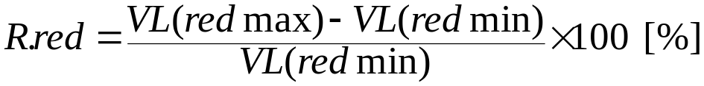
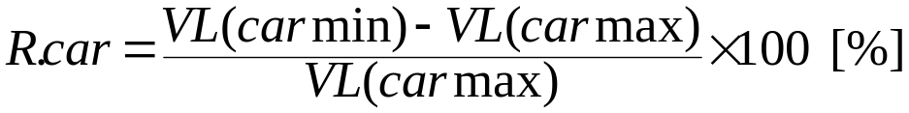
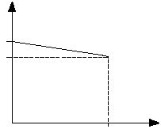
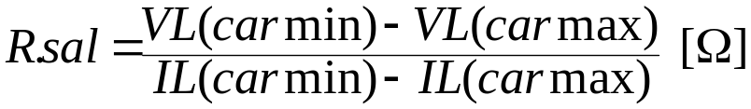
Factores de calidad en fuentes de alimentación .
Regulación de red (Rred)
Regulación de carga (Rcar)
Resistencia de salida. (Rsal)
V
VL(car min)
VL(car max)
IL(car max)
IL

Slide 5
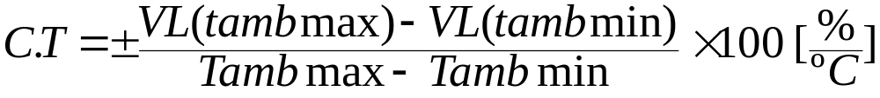
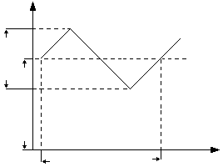
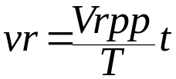
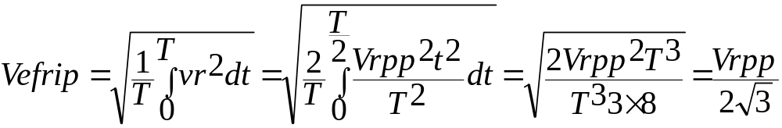

Factores de calidad en fuentes de alimentación .
Coeficiente de temperatura. (C.T)
Tensión de ripple. (Vr) )
V
Vrpp
VL
Gráfica del ripple suponiendo forma triangular
T
t

Slide 6
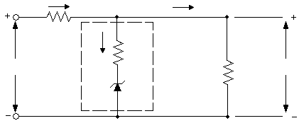

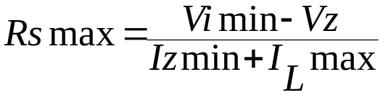

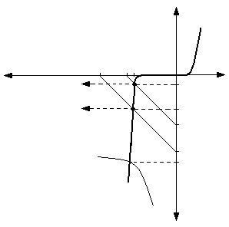
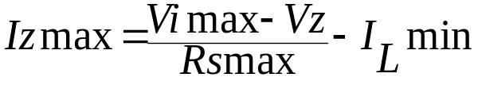

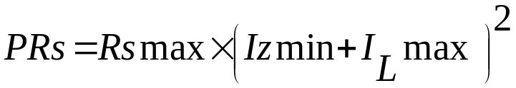
Circuito regulador paralelo de tensión con Zener .
Irs
IL
Rs
Iz
Rz
Vi
RL
VL
Vz
Iz
Vz
ILmax
Q1
Iz min
ILmin
Q2
- Iz max
Pz maxd
- Iz maxd
- Iz

Slide 7


Características técnicas de los diodos Zener.
Pd o Pzmaxd: Potencia máxima disipada por el dispositivo: en la zona de ruptura sin que se dañe. De este parámetro y conociendo el valor de Vz es factible calcular (Ec.6-54) (si no se encuentra en la hoja de datos) la máxima corriente tolerada por el diodo como
Ec. 6-54
Respecto a este parámetro en el proceso de diseño se aconseja utilizar un factor de seguridad (Ec.6-52 y Ec. 6-55) (2)dos de modo que la máxima potencia no supere en este caso los 250[mW].
Ec. 6-55
Vz : Tensión de Zener: Se mide para una corriente de prueba IZT dentro de la zona de ruptura de trabajo normal del diodo. En este caso se especifica sus valores máximo y mínimo mientras que en otros se especifica la tolerancia en por ciento mediante la ultima letra en el código del diodo.
IZT: Corriente continua de prueba: Se define dentro de la zona de trabajo normal del diodo. Se utiliza como parámetro de referencia para la medición de otras características(Vz, ZzT, %/ºC).
ZZT y ZZK: Impedancia de Zener: Se puede indicar en dos puntos distintos de la curva, ZZT se mide para la corriente de prueba IZT dentro de la zona de ruptura y el otro en la zona del codo para la corriente de codo IZK
La impedancia del Zener se mide mediante una corriente altera de 60Hz de un valor eficaz igual al 10% de la corriente de Zener (IZT o IZK) la que a su ves se superpone con IZT o IZK.
%/ºC Coeficiente térmico: Es la variación porcentual de la tensión de ruptura en función de la temperatura o sea por ciento por cada grado centígrado de variación. El signo de este coeficiente cambia cerca de los 5[V] y su magnitud se aproxima a cero, esto se debe a que las causas que generan la tensión de ruptura son distintas en un caso y otro. Se trata del efecto Zener y el efecto de avalancha respectivamente.

Slide 8
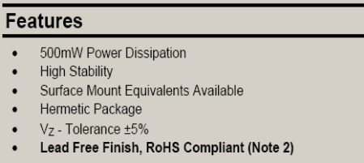
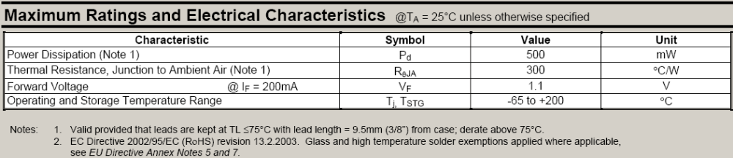
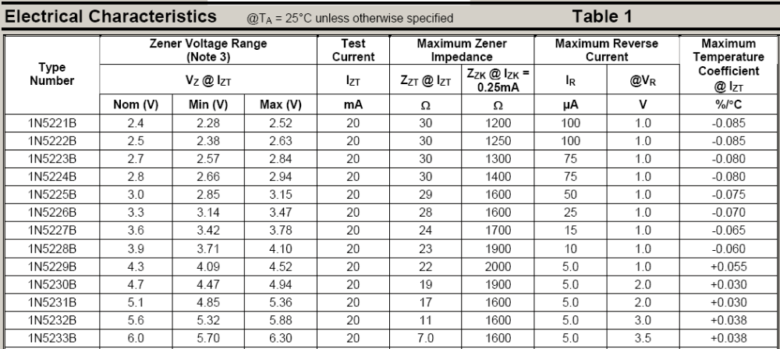
Características técnicas de los diodos Zener.
Hoja de dato resumida del diodo Zener 1N52XX

Slide 9
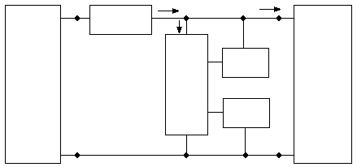
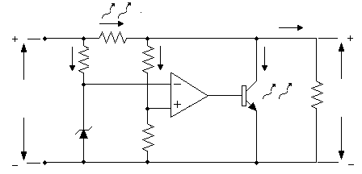
Regulador lineal paralelo con realimentación.
Ir
IL
Resistencia
Ireg
E r
l e
e g
m u
e l
n a
t d
o o
r
Fuente
primaria, rectificador
y filtro
Muestra
VL
Carga
Referencia
Diagrama en bloque y circuito de una fuente en paralelo con realimentación
Is
IL
Rs
Iz
R3
R2
I2
Ic
Vref
Vi
ve≈0
A.O
Q
RL
VL
Vm
Vz
R1

Slide 10
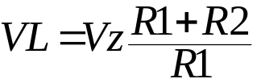
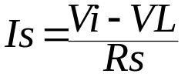



Regulador lineal paralelo con realimentación.

Slide 11

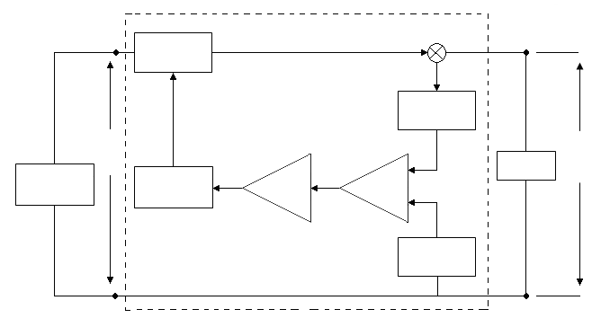

Regulador lineal serie de tensión.
IL
IL
(Vi -V L)
Elemento regulador
Circuito muestreo
Vc
Señal de muestra
Vi
Vm
Carga
VL
  Fuente primaria
Ve
Excitador
Amplif. de error
Compa_
rador
Vref
Tensión de referencia
Diagrama en bloque de una fuente de tensión regulada en serie

Slide 12
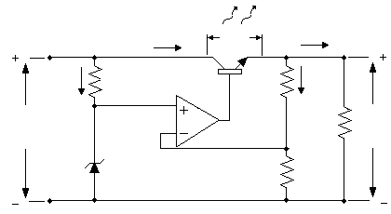
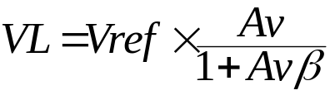
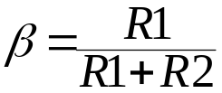
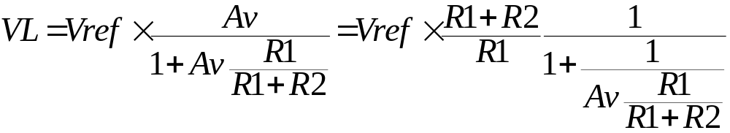
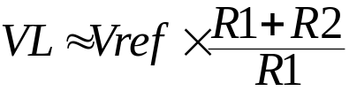
Regulador lineal serie de tensión con amplificador operacional.
(Análisis con realimentación negativa).
Pc
Ic
Vce
IL
Q
I3
R3
Vc
R2
I2
Vref
Vi
ve≈0
A.O
RL
VL
Vm
Vz
R1

Slide 13
Análisis de la hoja de datos del transistor de potencia.
Tensión colector base VCBO (Collector -Base Voltage )
Es la máxima tensión inversa entre los terminales de colector y base con el emisor
en circuito abierto.
Tensión colector emisor VCEO (Collector - Emitter Voltage )
Es la máxima tensión entre los terminales de colector y emisor con la base en circuito abierto.
Tensión emisor base VEBO (Emitter -Base Voltage )
Es la máxima tensión inversa entre los terminales de emisor y base con el colector
en circuito abierto.
Corriente de colector IC (DC) (Collector Current (DC)).
Es el valor máximo de corriente continua que puede manejar el transistor asumiendo que no se
excede la máxima potencia admisible para las condiciones de funcionamiento.
Corriente de colector ICP (pulso o pico) (Collector Current (pulse - peak)).
Es el valor máximo de corriente pico que puede manejar el transistor siempre y cuando no se
exceda la máxima potencia admisible para las condiciones de funcionamiento.
Corriente de base IB (Base Current ).
Es el valor máximo de corriente continua que puede manejar la base del transistor siempre y cuando no se exceda la máxima potencia admisible para las condiciones de funcionamiento.
Potencia disipada en colector PC o PD ( para TC = 25ºC) (Collector Dissipation) (Tc = 25ºC).
Es la máxima potencia que puede ser disipada por el colector del transistor sin problema con el encapsulado para una temperatura de Tc = 25ºC.

Slide 14
Análisis de la hoja de datos del transistor de potencia.
Potencia disipada en colector PC o PD ( para TC = 25ºC) (Collector Dissipation) (Tc = 25ºC).
Es la máxima potencia que puede ser disipada por el colector del transistor sin problema con el encapsulado para una temperatura de Tc = 25ºC.
Potencia disipada en colector PC o PD ( para TA = 25ºC) (Collector Dissipation) (TA = 25ºC).
Es la máxima potencia que puede ser disipada por el colector del transistor sin problema con el a una temperatura de Ta = 25ºC.
Temperatura de juntura TJ (Junction Temperature) .
Es la máxima temperatura que puede alcanzar la juntura del transistor (base y colector o emisor). Es importante garantizar que no exceda este valor dado que se puede producir la destrucción del dispositivo por un brusco aumento de los portadores en la juntura produciéndose la fusión de la misma. Dado que, hoy en día, el material usado en la fabricación de dispositivos es casi exclusivamente el silicio, el rango de valores de este parámetro esta comprendido entre 150 y 200ºC.
Temperatura de almacenamiento TSTG (Storage Temperature) .
Es el máximo rango de temperatura en el cual se puede operar el dispositivo. Fuera de este rango pueden ocurrir daños en el material utilizado en el dispositivo. Como se puede apreciar en el valor de este parámetro (ver apendice Nº..) que el rango de operación es normalmente amplio dentro de los limites de la temperatura de almacenamiento ( para este caso BD 135/37/39 es de -55ºC a 150ºC)
Resistencia térmica Rth j-mb (Thermal resistance juntion to mounting base) . ( de ON semic.)
Es la resistencia térmica entre la juntura y la base del montaje. El valor máximo de resistencia térmica se presenta normalmente bajo las mismas condiciones que determina el límite de la SOA. Para el BD 135 Rth j-mb = 10 ºK/W

Slide 15
Análisis de la hoja de datos del transistor de potencia.
Resistencia térmica Rth j-a (Thermal resistance juntion to ambient) . ( de ON semic.)
Es la resistencia térmica entra la juntura y al ambiente de aire libre. Para el BD 135 Rth j-a = 100 ºK/W
El siguiente grupo de parámetros definen lo que se denominan las características eléctricas del dispositivo que también están especificados para Tc = 25ºC
Tensión colector emisor sus VCEO(sus) (Collector – Emitter Sustaining Voltage )
Es la tensión entre los terminales de colector y emisor que el transistor puede soportar por un tiempo especificado, a una temperatura y con un circuito específico es decir en este caso con la base en circuito abierto. Este valor esta medido a una corriente de colector especificada ( Ic = 30 mA) y (como se vera en el parágrafo siguiente) al límite del área de operación segura (SOA).
Corriente de corte de colector IcB0 (Collector cut off Current ).
Parámetro que caracteriza el diodo base colector que se mide con el terminal de emisor a circuito abierto.
Corriente de corte de emisor IEB0 (Emitter cut off Current ).
Parámetro que caracteriza el diodo base emisor que se mide con el terminal de colector a circuito abierto.

Slide 16
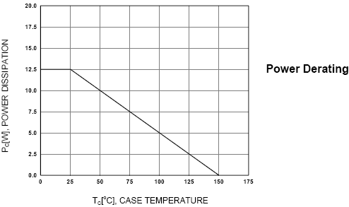
Análisis de la hoja de datos del transistor de potencia.
Finalmente dentro de los que se denominan característica tipias (Typical Characteristcs) se suelen especificar, entre otros, dos gráficos de utilidad a la hora del diseño con transistores de potencia altas y medias.
Potencia disipada en función de la temperatura de carcasa (Power derating)
A menudo el fabricante provee curvas disipación de calor en función de la temperatura como las de la figura. Esto se hace con el fin de facilitar los cálculos del disipador de calor necesario.

Slide 17
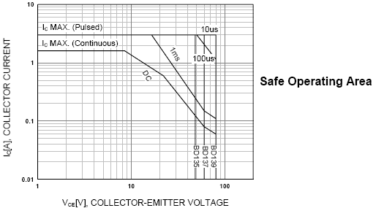
Análisis de la hoja de datos del transistor de potencia.
Área de operación segura SOA (Safe Operating Area)
Es una grafica de corriente de colector en función de la tensión colector emisor en la que se muestra la zona dentro de la cual el dispositivo funciona con garantía de no sufrir daños.

Slide 18
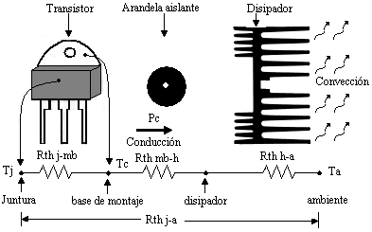
Disipadores de calor.
Analogía del circuito térmico con la ley de Ohm
Ley de Ohm | Analogía con la ley de Ohm
Flujo de cargas o “Intensidad eléctrica” (I) | “Flujo de energía calórica” (Pc)
“Diferencia de potencial eléctrica” (V1 – V2) | “Diferencia de temperatura” (T1 – T2)
“Resistencia eléctrica” (R). | “Resistencia térmica” (Rth)
Radiación

Slide 19

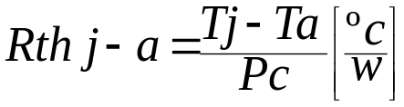
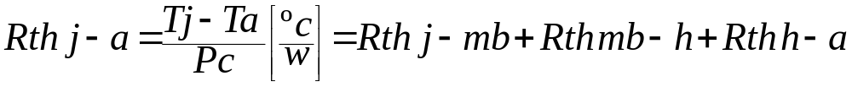
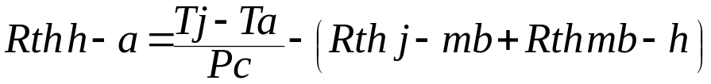
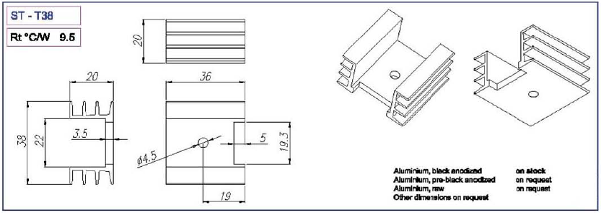
Disipadores de calor.
Si la Tj es mayor que la especificada se debe proveer disipador

Slide 20
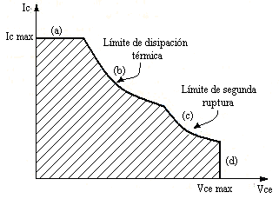
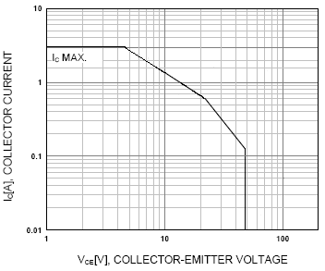
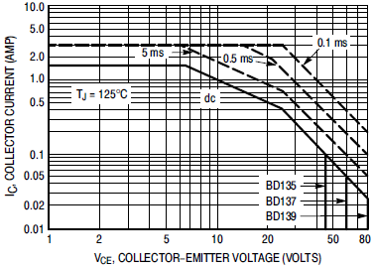
Área de operación segura (SOA).

Slide 21
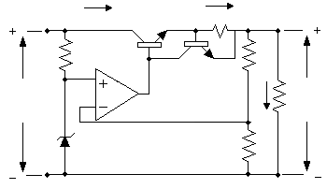
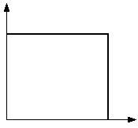
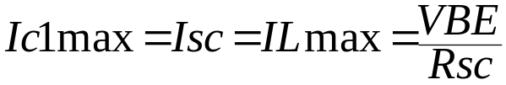
Circuito de protección contra sobrecarga.
1- Limitador de corriente constante.
Ic1
Ie1
Vce
Rsc
Q1
R3
Q2
R2
RL
A.O
IL
Vi
ve≈0
I2
VL
Vz
R1
V
VL
Isc
Gráfica de tensión corriente de corriente constante
I

Slide 22

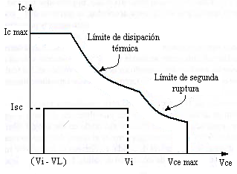
Circuito de protección contra sobrecarga.
1- Limitador de corriente constante.

Slide 23
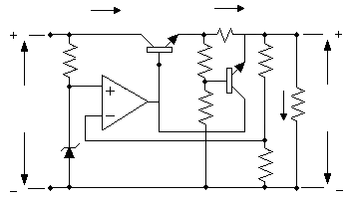
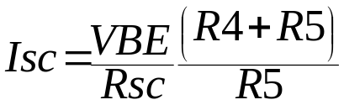
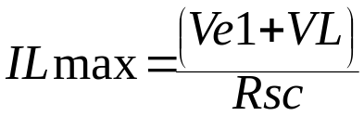
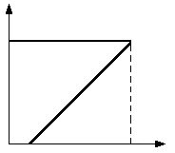
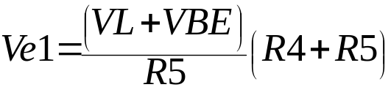
Circuito de protección contra sobrecarga.
2- Limitador de corriente regresiva o foldback. .
Determinación de cortocircuito (Isc) y de la corriente limite ( ILmax) de carga.
Ic1
Ie1
Vce
Rsc
Q1
Ve1
R3
R4
R2
VR5
Q2
RL
A.O
R5
Vi
ve≈0
Ie2
IL
VL
Vz
R1
Circuito con limitador de corriente regresiva.
V
VL
Isc
ILmax
I
Gráfica tensión corriente de la protección regresiva.

Slide 24
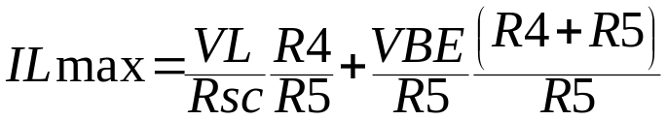
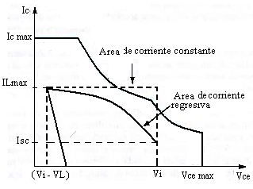
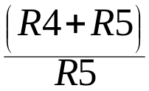


Circuito de protección contra sobrecarga.
2- Limitador de corriente regresiva o foldback. .

